Slide 1
Διαχειριση Ασφαλειας Συστηματων Τεχνητης Νουμοσυνης
SteelInspectAI - Ανάλυση, Απειλές και Αντίμετρα

Slide 2
Περιεχόμενα
1 Περιγραφή του συστήματος ΤΝ
2 Βασικές Συνιστώσες
3 Στοιχεία Συστήματος
4 Κύκλος Ζωής
5 Αναγνώριση Απειλών
6 Αντίμετρα
7 Ανάλυση Επικινδυνότητας

Slide 3
Περιγραφή του συστήματος ΤΝ
Σύστημα ΤΝ (SteelInspectAI) που χρησιμοποιείται σε ένα εργοστάσιο χάλυβα για την αυτοματοποιημένη αξιολόγηση της ποιότητας των παραγόμενων προϊόντων
Κύριες Λειτουργίες
Ανάλυση οπτικών δεδομένων από αισθητήρες και κάμερες
Συγκριτική αξιολόγηση με πρότυπα ποιότητας
Παροχή συστάσεων για διορθωτικές ενέργειες

Slide 4
Βασικές συνιστώσες του Συστήματος ΤΝ
Είσοδος
Εικόνες/βίντεο προϊόντων
Δεδομένα αισθητήρων
Ιστορικά δεδομένα ποιότητας και προδιαγραφές προϊόντων
Αλγόριθμοι και Μοντέλα
Ανίχνευση και ταξινόμηση ατελειών
Πρόβλεψη ποιότητας
Βελτιστοποίηση παραγωγής
Διαδικασίες Λειτουργίας
Εκπαίδευση
Δοκιμή και αξιοπιστία
Λειτουργία και επανεκπαίδευση
Έξοδος
Αναφορές ποιότητας
Ειδοποιήσεις ανίχνευσης σοβαρών προβλημάτων
Συστάσεις βελτιστοποίησης για την ανίχνευση και ταξινόμηση ατελειών
Υποδομή
Βιομηχανικές κάμερες υψηλής ανάλυσης
Εξοπλισμό αισθητήρων για δεδομένα παραγωγής
Εξυπηρετητές επεξεργασίας δεδομένων παραγωγής

Slide 5
Στοιχεία του Συστήματος ΤΝ
Δεδομένα και Βάσεις Δεδομένων
SteelData, βάση δεδομένων με ιστορικά δεδομένα παραγωγής και ποιότητας
Back Storage AWS, αντίγραφα ασφαλείας δεδομένων για αποκατάσταση σε περίπτωση απώλειας
Υποδομές Μηχανικής Μάθησης
QualityAI, μοντέλο ΤΝ για την αξιολόγηση ποιότητας
Εξοπλισμός Παρακολούθησης και Ανάλυσης
InspectionCameras&Sensors, κάμερες υψηλής ανάλυσης και σένσορες τοποθετημένα στη γραμμή παραγωγής
Υποδομές επεξεργασίας και δικτύωσης
SteelInspectAIServer, εξυπηρετητής εκτέλεσης της υπηρεσίας διασύνδεσης με το σύστημα ΑΙ
FactoryServer, εξυπηρετητής επεξεργασίας δεδομένων παραγωγής
Firewall_FORTINET, προστασία του δικτύου εργοστασίου
Διεπαφές και Διαχείριση
FactoryControlPortal, διαδικτυακή πλατφόρμα για την παρακολούθηση της παραγωγής και τη δημιουργία αναφορών
MaintenanceBot, αυτοματοποιημένος μηχανισμός διαγνωστικών και συντήρησης
Εξειδικευμένο Ανθρώπινο Δυναμικό
Alex Steel (Data Analyst), αναλυτής υπεύθυνος για την ερμηνεία αποτελεσμάτων από το μοντέλο ΤΝ
John Greek (AI/ML Engineer), υπεύθυνος για την ανάπτυξη και τη συντήρηση του μοντέλου ΤΝ

Slide 6
Κύκλος ζωής του συστήματος ΤΝ
Σχεδίαση
Καθορισμός απαιτήσεων
Σχεδίαση διαδικασιών συλλογής δεδομένων
Επιλογή τύπου αλγορίθμων
Ανάπτυξη
Επιλογή κατάλληλων αλγορίθμων
Εκπαίδευση του μοντέλου
Επικύρωση του μοντέλου
Έλεγχος
Αξιολόγηση ακρίβειας και αξιοπιστίας του μοντέλου
Ανίχνευση και διόρθωση προβλημάτων
Εφαρμογή
Εγκατάσταση του συστήματος σε περιβάλλον παραγωγής
Συντήρηση
Διόρθωση και ενημέρωση του μοντέλου σε περίπτωση σφαλμάτων
Αναβάθμιση και Απόσυρση
Αναβάθμιση συστήματος για βελτίωση απόδοσης
Απόσυρση παρωχημένων συστημάτων

Slide 7
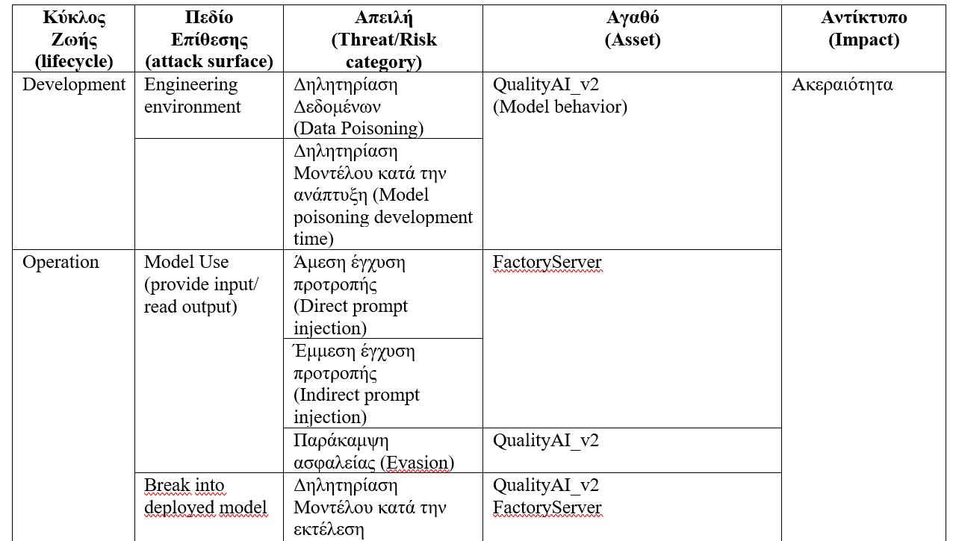
Αναγνώριση Απειλών
Κατηγοριοποίηση των απειλών με βάση τo OWASP
κατά τη διάρκεια ανάπτυξης
κατά τη χρήση του μοντέλου
κατά τη διάρκεια εκτέλεσης σε περιβάλλον παραγωγής

Slide 8
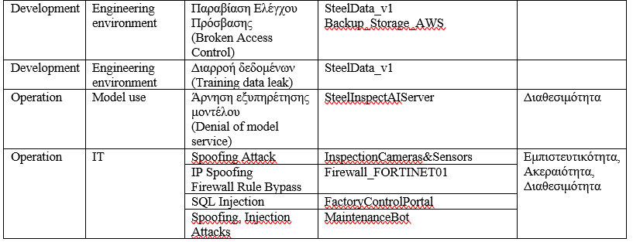
Αναγνώριση Απειλών

Slide 9
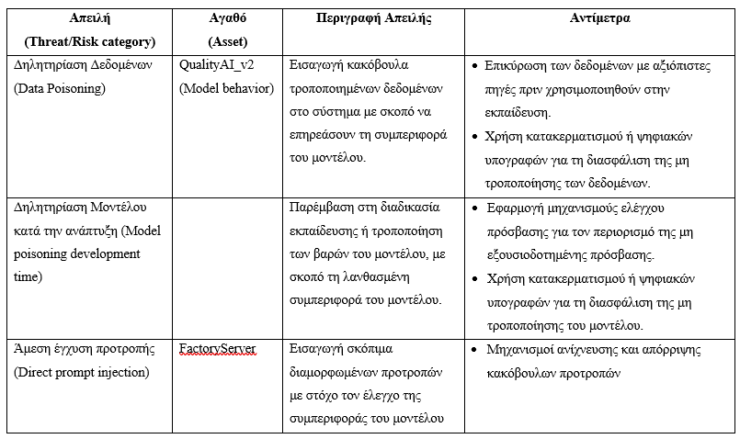
Αντίμετρα αντιμετώπισης των απειλών

Slide 10
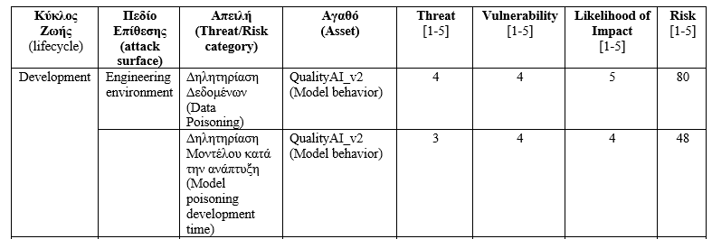
Ανάλυση Επικινδυνότητας
Επίπεδο επικινδυνότητας της απειλής στο αγαθό ( Threat)
Επίπεδο της ευπάθειας του αγαθού στην απειλή (Vulnerability)
Συνέπεια στο αγαθό (Likelihood of Impact)
Risk=Threat * Vulnerability * Likelihood of Impact
(1 Πολύ Χαμηλή, 2 Χαμηλή, 3 Μεσαία, 4 Υψηλή, 5 Πολύ Υψηλή)

Slide 11
ΕΠΙΛΟΓΟΣ
Η ασφάλεια των ΤΝ απαιτεί συνεχή έλεγχο και αναβαθμίσεις.
Τα δεδομένα είναι το πιο κρίσιμο στοιχείο για την αξιοπιστία των ΤΝ συστημάτων.
Η ασφάλεια πρέπει να είναι ενσωματωμένη σε κάθε φάση του κύκλου ζωής του ΤΝ.
Η πρόληψη και η συνεχής ανάλυση των απειλών είναι το κλειδί για την προστασία των συστημάτων ΤΝ.

